Slide 1
Taux d’emploi ? Taux de chômage ? Taux d’activité ? Demandeur d’emploi ?
Définitions en images

Slide 2
Pourquoi de document?
« chômage, nom masculin: situation d’un salarié qui, bien que apte au travail, se trouve privé d’emploi / situation d’un demandeur d’emploi: nombre de demandeurs d’emploi sur le marché du travail; le chômage des jeunes … » (www.larousse.fr chômage (extrait) ».
Si le langage courant substitue parfois le chômeur au demandeur d’emploi, l’emploi à l’activité professionnelle, la statistique s’accommode mal de synonymes: le chômage n’est pas la demande d’emploi, pas plus que l’emploi n’est l’activité.
Ce document a été élaboré pour exposer de façon pédagogique les définitions de ces concepts qui, tout en étant très connus des professionnels de l’emploi, sont parfois mal utilisés ou mal compris.

Slide 3
15 à 64 ans
Scolaires, étudiants
les inactifs
La population
Personnes en incapacité de travailler
Personnes au foyer
Retraités
Chômeurs
Non-salariés
emploi
Salariés
La population active

Slide 4
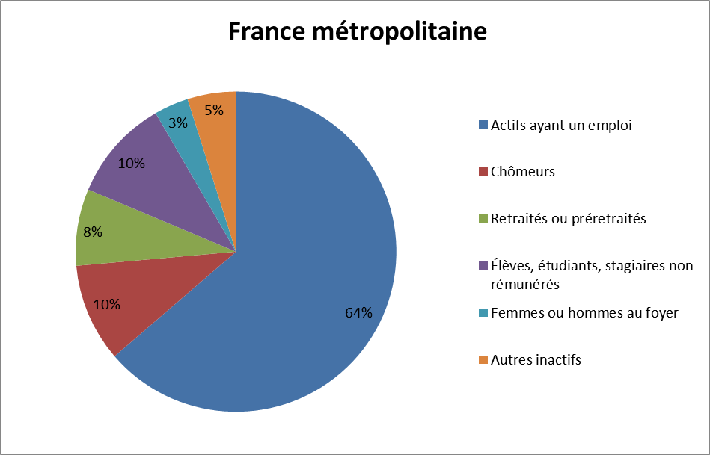
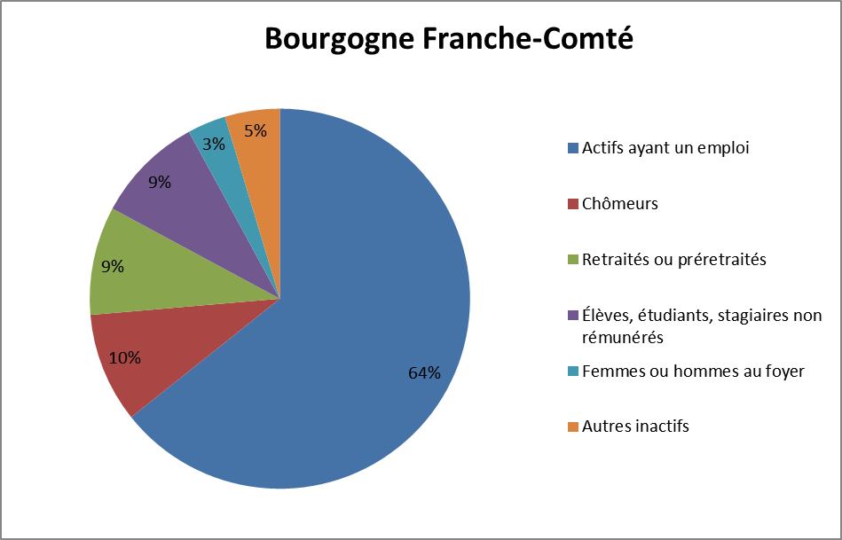
La répartition de la population selon le statut d’activite (1/2)
La majorité des 15-64 ans est « active » puisque 64% sont en emploi 10 % au chômage

Slide 5
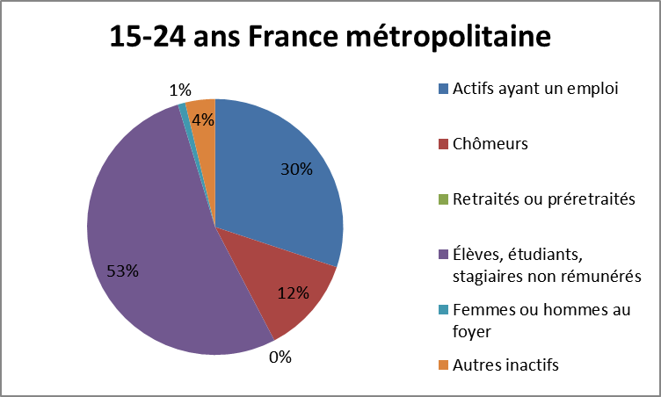
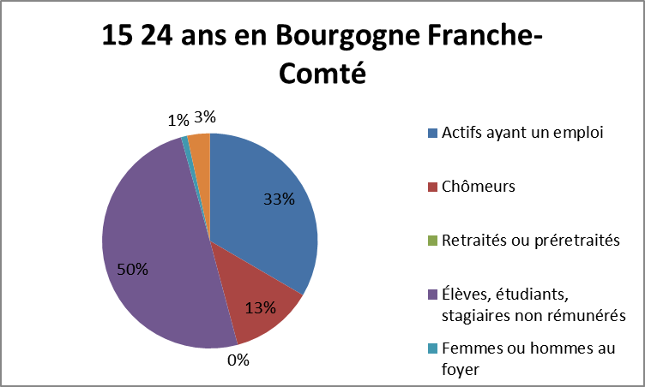
La répartition de la population selon le statut d’activite varie selon l’age (2/2)
Les jeunes sont majoritairement « inactifs » car la moitié d’entre eux est scolarisée

Slide 6
TAUX D’ACTIVITE=(Population active/Population)*100
ou la participation de la population au marché du travail
Chômeurs
Non-salariés
Salariés
X100
Chômeurs
Non-salariés
Salariés
Scolaires, étudiants
retraités
Personnes au foyer
Personnes en incapacité de travailler
Taux d’activité BFC 2014 = 73,6% vs 73,6% (Fr. metr.)

Slide 7
TAUX D’EMPLOI=(Population en emploi/Population)*100
ou la capacité d’accéder à l’emploi
Chômeurs
Non-salariés
Salariés
X100
Chômeurs
Non-salariés
Salariés
Scolaires, étudiants
retraités
Personnes au foyer
Personnes en incapacité de travailler
Taux d’emploi BFC 2014 =
64,3 % vs 63,7% (Fr. metr.)

Slide 8
TAUX DE CHOMAGE =(population au chômage /population active)*100
Chômeurs
X100
Chômeurs
Non-salariés
Salariés
Taux de chômage 2014:
Recensement= 12,7 % vs 13,5 % (Fr. metr.)
BIT= 9,2 % vs 9,9% (Fr. metr.)

Slide 9
Chômeur ? demandeur d’emploi ?
Définition du chômage (sens BIT)
être sans emploi, c'est à dire ne pas avoir travaillé au moins une heure durant une semaine de référence ;
être disponible pour prendre un emploi dans les 15 jours ;
avoir cherché activement un emploi dans le mois précédent ou en avoir trouvé un qui commence dans moins de trois mois.
Définition demandeur d’emploi
Les demandeurs d'emploi sont les personnes qui s'inscrivent à Pôle Emploi.
Ces demandeurs sont enregistrés à Pôle Emploi dans différentes catégories de demandes d'emploi en fonction de leur disponibilité, du type de contrat recherché et de la quotité de temps de travail souhaité.
5 catégories: A, B, C, D & E
Un chômeur au sens du BIT n'est pas forcément inscrit à Pôle Emploi (et inversement).

Slide 10
Merci de votre attention

